Slide 1
Особенности построения консультативного процесса обучающихся, социально уязвимых и попавших в трудные жизненные ситуации

Slide 2
План лекции
Особенности психологического консультирования в процессе личностного кризиса.
Этапы работы с трудной ситуацией.
Критические периоды времени. Горе и его фазы.
Симптомы горя при переживании утраты. Консультативная помощь при горевании.
Экзистенциальные вопросы в консультативной практике.

Slide 3
Определение
Трудная жизненная ситуация - это несовпадение между тем, что мы хотим (достичь, сделать) и тем, что мы можем.
Н.Г. Осухова определяет трудную жизненную ситуацию, как такую ситуацию, в которой в результате внешних воздействий или внутренних изменений происходит нарушение адаптации человека к жизни, в результате чего, он не в состоянии удовлетворять потребности посредством моделей и способов поведения, в выработанных в предыдущие периоды жизни. ФЗ РФ «Сложная жизненная ситуация – это ситуация, впрямую нарушающая жизнедеятельность человека, которую он не способен самостоятельно преодолеть.
Российский психотерапевт , Федор Ефимович Василюк, изучающий аспекты трудной жизненной ситуации предлагает понимать их как ситуации невозможности, в которой человек сталкивается с трудностью реализации внутренних потребностей своей жизни (стремлений, мотивов, ценностей).

Slide 4
Трудная жизненная ситуация
Одни мирятся и приспосабливаясь «плывут по течению».
Другие ищут выход из трудной жизненной ситуации с помощью действий направленных на преодоление проблем и неприятностей.
Кто-то замыкается в себе и вместо того, чтобы попытаться как-то преодолеть трудность предпочитает ее не замечать.
А многие, проклиная судьбу лишь жалуются на сложную жизнь и фактически не решая никаких проблем, впадают в депрессию.

Slide 5
несовпадение между тем, что мы хотим (достичь, сделать и т.п.), и тем, что мы можем
возникновение негативных эмоций
трудная ситуация
нарушение деятельности, ухудшение сложившихся отношений с окружающими нас людьми, порождает переживания и плохие эмоции, вызывает различные неудобства

Slide 6
Пути выхода из трудной ситуации
бороться бежать ничего не предпринимать

Slide 7
Что выбрать?
Борьба - естественная реакция организма, но так человек попадает в водоворот агрессии, и, в конце концов, он ломается.
Ничего не делать - то, как обычно и поступают многие. Сдержанно выносят все удары, просто потому что боятся показать себя и дать отпор.
Бегство бывает разным?
Химическое бегство (таблетки, алкоголь, наркотики) - позволяет забыть агрессию и при таком состоянии реальность перестает восприниматься.
Географическое бегство - смена декораций, но от себя и своих проблем не убежишь.
Бегство артистическое - вот что самое интересное. С помощью него создаются величайшие предметы искусства, когда агрессия трансформируется в чистую энергию и дает нам творить прекрасные вещи. Это выброс эмоций.
Поиск — вот что требуется при любой проблеме, ведь выходов всегда много.

Slide 8
Рекомендации «Как можно выйти из трудной ситуации»
Не вините себя. Склонность винить себя во всех своих неудачах - это не выход, ведь вы можете быть ответственны за себя и свои поступки. А значит, только вы можете изменить свою жизнь, выбрать правильное решение, найти выход из ситуации.
Не торопитесь. Трудные жизненные обстоятельства способны вызвать тревогу, панику, раздражение, а эти факторы могут выбить из колеи и не помогут сделать правильный шаг в сторону решения проблемы. Не принимайте решений «на горячую голову», сделайте передышку.
Найдите источник бед. Необходимо точно определить, какие чувства вы испытываете. При сильной обиде, злости, ревности разум не позволяет воспринять действительность правильно. Необходимо помнить, что все пройдет и ваши трудности уже через некоторое время будут восприниматься как пустяки.
Поймите, в чем проблема. Не помешает тут и ручка с бумагой, ведь за мыслями часто не угонишься - а тут все будет структурировано. Вам нужно полностью описать сложившуюся трудность, а потом выяснить ее самый плохой исход. Если вы уже знаете худший вариант - это лучше, чем неизвестность. Затем вам нужно написать самый хороший исход ситуации. В соответствии с ним уже напишите план действий, который поможет достичь этого благоприятного исхода.
Если же вы не знаете исход проблемы, то придумайте ее вероятные варианты, а затем по мере течения жизни у вас будет конкретизироваться факторы и может вы сможете повлиять на ситуацию. Не живите в подавленном состоянии, отвлекайтесь, займитесь тем, чем нравится, отдохните. Воспринимайте трудную ситуацию как важный жизненный опыт.

Slide 9
Кризис
реакция на опасные события, которая переживается как болезненное состояние.
Кризис (от греч. krisis – решение, поворотный пункт, исход) острейшая форма проявления противоречий, связанная с нарушением стабильности. Противоречия являются основой кризиса – осознание ситуации как критической, ощущение «перелома» (Философский словарь, 2000).
В китайском языке «кризис» – это опасность и возможность => несет в себе оттенок чрезвычайности, угрозы и необходимости в действии
Может привести к положительным переменам, стать важным личностным опытом.

Slide 10
Типы кризисов
Социальный кризис
Экономический кризис
Кризис в науке
Кризис обыденного сознание
Системный кризис
…
Психологический кризис (личностный кризис)

Slide 11
Психологический кризис
Психологический кризис – это внутреннее состояние человека, реагирующего на стресс, когда все другие нормальные способы, позволяющие справиться с ситуацией, не помогают.
Психологический кризис (по Райтеру и Штроцка) - события с неопределенным исходом и сопряженные с опасностью потерь. У испытывающего кризис человека возникают сомнения относительно привычных для него ценностей и целей. От него требуется принятие решений и адаптация к новым условиям, что может вызвать чувство беспомощности, вести к изменениям
Психологический кризис – это выраженное нарушение внутреннего равновесия человека, которое требует разрешения. Это ситуация, при которой требуются немедленные действия извне при участии кого-либо для того, чтобы предотвратить возможность нанесения себе вреда или даже смерти.

Slide 12
Концепции
«Критические ситуации» (Федор Ефимович Василюк);
Конфликты, ситуации физической опасности, ситуации неизвестности (Курт Левин);
Аффектогенные жизненные ситуации (Филипп Вениаминович Бассин);
Конфликтные ситуации, ведущие к психологическому кризису (Айна Григорьевна Амбрумова);
«Трудные» ситуации (Анатолий Яковлевич Анцупов, Анатолий Иванович Шипилов)

Slide 13
Классификации кризисов
Внутренние кризисы, или трансформационные: возрастные, жизненные и экзистенциональные (т.е. кризисы, причиной которых является естественное развитие личности);
Внешние кризисы - в качестве причины фрустрации выступают внешние травматические события (стихийные бедствия, утрата близких, потеря работы, развод и т.д.)

Slide 14
При каждом ли кризисе нужно помогать? НЕТ! «Нормальный» психологический кризис нужен каждому человеку!!! Расширение границ применение психотерапии снижает собственные адаптационные потребности. Психотерапевтическая помощь показана людям не просто в кризисном состоянии, а в ситуации «патологического кризиса».

Slide 15
Патологический кризис
Психогенная реакция (реактивные состояния) (Сухарева Г.Е.,1965)
Невротическая реакция (Карвасарский Б.Д., 1990)
Патохарактерологическая реакция (Личко А.Е., 1992)
Кризисные состояния при ПТСР (Александровский Ю.А., 1997)
Кризис семейной системы (Минухин С., 1998)
Кризис идентичности (Положий Б.С.,1991)

Slide 16
Психическая и психологическая травма
«Психическая травма» - некое событие в жизни человека, которое выходит за рамки обычных человеческих переживаний, и которое вызвало бы сильные расстройство почти у каждого человека» - такое определение дает DSM-3-R. DSM – 4 уточняет, что реакция индивидуума на стрессор должна включать интенсивный страх, беспомощность, ужас.
«Психологическая травма» (психотравмирующая ситуация по Б.Д. Карвасарскому) не является универсальной, в большей степени определяется особенностями личности «подходит как ключ к замку»
Время: Кризис возникает как правило в срок НЕ БОЛЕЕ 3 трех месяцев от травматического события. Связь с этим событием очевидна человеку и его окружению.

Slide 17
Концепция кризисных состояний опирается на теории кризиса
Концепция Г. Селье о стрессе Г. Селье выделяет три стадии стресса: стадию тревоги (I), стадию резистентности (II) и стадию истощения (III).
Теория кризиса Линдеманна (Lineman E., 1944)
Концепцию стадий жизненного цикла и кризиса идентификации (Erikson E., 1950)
Концепция Работа горя Элизабет Кюблер Росс
Концепция развития невротического расстройства по Б.Д. Карвасарскому (1990)
Концепция патологического страдания по Р.К.Назыров (2012)

Slide 18
Концепция стресса Г. Селье
Стресс по Г. Селье - неспецифический адаптационный синдром и представляющем собой
1) морфологические и
2) функциональные изменения организма в ответ на стресс.
Г.Селье выделяет три стадии стресса:
- стадию тревоги (I),
- стадию резистентности (II)
- стадию истощения (III)

Slide 19
Как все это работает. Стресс
Стресс – ответ организма на любое предъявляемое ему требование. Там, где действует стрессор (фактор его вызывающий), начинает наблюдаться общий адаптационный синдром (ОАС) ОАС – это усилие организма приспособиться к изменившемся условиям за счет включения выработанных в процессе эволюции специальных механизмов защиты. Они состоят в адаптации к возникшей трудности, какова бы она ни была.
В концепции Г. Селье этот неспецифический синдром представляет собой морфологические и функциональные изменения.
Стрессовая активация может быть положительной мотивирующей силой, улучшающей субъективное «качество жизни» («эустресс»), в отличие от ослабляющего, чрезмерного стресса («дистресс»). Максимальная толерантность к стрессу является сугубо индивидуальной особенностью

Slide 20
Раздражитель, вызывающий стрессовую реакцию, становится стрессором в силу когнитивной интерпретации, т.е. значения, которое человек ему придает, или из-за воздействия раздражителя на индивида через какой-то сенсорный или метаболический процесс, являющийся сам по себе стрессогенным.
Эта интерпретация зависит от таких параметров, как личностные особенности, социальный статус, внутренние установки, убеждения и т. д.
Такие когнитивно-аффективные реакции могут опосредованно усиливаться из-за того, что человек по своей инициативе подвергает себя воздействию раздражителей вследствие неправильного образа жизни
У многих людей хроническое существование стрессового состояния может привести к дисфункциональным и патологическим нарушениям «концевого органа», характеризующимся структурными изменениями в ткани и функциональной системе органа – мишени. Когда эти изменения возникают вследствие стресса, такие расстройства определяют, как психосоматические или психофизиологические (не путать с неврозами, где нет структурных нарушений)

Slide 21
Теория кризиса Линдеманна (Lineman E., 1944)
Кризис по Lineman E. - это состояние человека при блокировании его целенаправленной жизнедеятельности при утратах в высокозначимой сфере
А) внешними по отношению к его личности причинами (фрустрацией) …либо;
Б) либо внутренними причинами, обусловленными ростом, развитием личности и ее переходом к другому жизненному циклу, этапу развития.

Slide 22
Стадии идентичности по Э. Эриксону
I стадия (инкорпоративная), возраст от рождения до 1 года, основная задача – доверие (или недоверие) к миру. В случае нарушения идентичности (в силу определенных травм) формируется базовое недоверие к миру… Это стадия зависимости от другого (других) человека.
II стадия, стадия формирования автономности, возраст 1-3 года, основная задача – самостоятельность, автономность. Нарушения приводят к формированию неуверенности как личностной черты, нерешительности, мнительности, стыдливости и пр.
III стадия (локомоторно-генитальная), возраст 3-5 лет, основная задача – инициативность, активность. Нарушения приводят к формированию базового (не экзистенциального!) чувства вины за свою активность в мире других людей.
IV стадия (научение), возраст 6-11 лет, основная задача – умелость, компетентность. Нарушения приводят к формированию стойкого чувства неполноценности, сопровождающего человека всю жизнь.
V стадия (ключевая для развития личности), возраст 11-20 лет, основная задача на этой стадии – формирование целостности, идентичности. При нарушениях – первичная спутанность идентичности («размытая»), несформированность принятия своего места в социуме.
VI стадия - сформированной идентичности, возраст 21-25 лет. Основная задача – выработка равновесия между близостью и изоляцией. Нарушения приводят к разнообразным расстройствам в сфере близости с другими.
VII стадия – взрослость, возраст 25 –60 лет, основная задача – баланс между развитием и стагнацией, нарушения в этот период приводят к прекращению развития уникальности личности, остановке процесса индивидуации, отсутствию самореализации в угоду «нормальности» среднего человека («удобного для общества», В.Райх).
VII стадия – завершение жизненного пути, итог развития идентичности (цельность, покой или отчаяние, страх), возраст после 60 лет.

Slide 23
Предположения (Назыров Р.К., Холявко В.В.,2006, Кондинский А.Г., 2007)
Часть пациентов с неврозами не нуждается в психотерапии они обращаются к другим специалистам
Другая часть пациентов с неврозами даже при нормализации психического состояния считают себя больными
Почему?

Slide 24
Личностный феномен «патологического страдания»
Нарушение личностной идентичности (Кто я теперь?)
Нарушения идентификации (Кто мои люди?)
Нарушение социализации (Что мне теперь делать?)
«Исчезновение» субъективного времени (Это никогда не кончиться!)
Разрушение поведенческих стереотипов (Как мне теперь быть?)
(Назыров Р.К., Холявко В.В., Попкова С.Е., 2007 г.)

Slide 25
Стадии горя по Элизабет Кюблер Росс
Отрицание
Гнев
«Торг»
Депрессия
Принятие

Slide 26
Критические периоды времени (календарь работы горя)
Первый часы
Шок от перенесенной утраты и отказ поверить в произошедшее могут быть очень сильными в первые часы. Эмоционально это иногда выражается в страхе потерять членов семьи и друзей.
Первая неделя
Необходимость проведения похорон и другие хлопоты занимают все мысли, и чувство утраты может переноситься чисто автоматически. Оно может сопровождаться ощущением «упадка» и эмоционального и/или физического истощения.
2 - 5 недель
Здесь преобладает чувство покинутости как семьей, так и друзьями, вернувшимися к своим повседневным заботам после похорон. Что касается работы (службы), то начальство ожидает в этот период, что человек, перенесший тяжелую утрату, вполне справился со своими переживаниями и может, как и прежде, выполнять свою работу. Последствия шока все еще сильны, но могут появляться ощущения, что все не так плохо и жизнь продолжается.
6 - 12 недель
На этой стадии снимаются все последствия шока и осознается реальность потери. Спектр переживаемых в это время эмоций достаточно широк; человек чувствует утрату и плохо контролирует себя.
3 - 4 месяца
Начинается цикл «хороших и плохих дней». Повышается раздражимость и снижается терпимость в отношении фрустрации. Не исключаются вербальное и физическое выражение гнева, ощущение эмоциональной регрессии, рост соматических жалоб, особенно инфекционного и простудного характера, из-за подавленности иммунной системы.
6 месяцев
С наступлением шестимесячного срока начинается депрессия. Тяжесть пережитого ослабевает; но не эмоции. Годовщины, дни рождений, праздники особенно тягостны, они вновь несут с собой депрессию.
12 месяцев
Первая годовщина смерти может быть либо травмирующей, либо переломной, в зависимости от последствий пережитых за год страданий.
18 - 24 месяца
Это время «рассасывания». Боль потери становится терпимей и человек, переживший утрату близкого, понемногу возвращается к прежней жизни.

Slide 27
Нормальные реакции в состоянии горя (По материалам под ред. Креславского Е.С.)
Раздражение в адрес медицинского персонала, вызванное недостаточной технической оснащенностью или неспособностью их сделать все необходимое для спасения близкого вам человека.
Злость на себя, что не заметил вовремя предупреждающие знаки, симптомы и др.
Злость на умершего из-за того, что не берег себя; оставил Вас одного; не сделал соответствующих финансовых/юридических распоряжений; умер.
Невозможность уснуть без снотворного или повышенная сонливость.
Изменение вкусовых привычек, сопровождающееся значительным прибавлением или потерей веса.
Повышенная подверженность простудным, инфекционным и прочим заболеваниям.
Неспособность заставить себя сделать то, что необходимо.
Трудности с концентрацией внимания и/или памятью.
Гораздо большая раздражительность, чем обычно.
Гнев на бога и невозможность найти утешение в своей вере.

Slide 28
Нормальные реакции в состоянии горя
Непредсказуемые, неконтролируемые приступы плача.
Страх остаться одному или среди людей; боязнь оставаться или покидать дом; боязнь спать в этой постели.
Желание «наказать» что-нибудь или кого-нибудь за свои страдания.
Раздражение из-за того, что никто, как Вам кажется, не понимает, что с Вами происходит; на людей, которые ждут, что Вы «наладите свою жизнь»; что у Вас нет времени, чтобы отдаться своему горю.
Расстройство, из-за того, что друзья звонят слишком часто или слишком редко, никуда Вас не приглашают, что создает ощущение подталкивания к социализации прежде, чем вы будете готовы к этому.
Покупка ненужных вещей и забывчивость в отношении предметов первой необходимости.
Чувство вины, охватывающее Вас при мысли о незначительных шероховатостях имевших место во взаимоотношении, которые, обычно, в проблему не перерастали.
Приступы паники, гнева.
Желание говорить об умершем, но и опасение «обременить» семью или друзей.

Slide 29
Нормальные реакции в состоянии горя
Ношение одежды, украшений или других личных вещей, принадлежащих умершему.
Ощущение, что одиночество и уединенность не приемлемо для Вас.
Чрезмерное увлечение алкоголем, назначенными врачом или «уличным» наркотиком, чтобы «справиться» с ситуацией.
Слишком быстрое и небрежное вождение автомобиля.
Желание продать дом и уехать; раздать все, что принадлежало умершему; превратить часть дома в некое подобие святыни (например, ничего не менять в его комнате после смерти).
Изменения в сексуальном поведении.
Выход на улицу в «поисках приключений».
Беспричинные крики.
Гнев на весь мир, на людей, которые могут смеяться, на праздники, которые не отменили, на то, что Вы одиноки в своем горе.
Желание общаться с людьми, которые не были знакомы с умершим, что позволяет разделить воспоминания с беспристрастными слушателями.

Slide 30
Типичные симптомы горя (нормальные)
Нарушение сна.
Анорексия/потеря или приобретение веса.
Раздражимость.
Сложности с концентрацией внимания.
Потеря интереса к новостям, работе, друзьям, церкви и т.д.
Подавленность.
Апатия и отчуждение; уединенность.
Плач.
Самобичевание.
Суицидальные мысли.
Соматические симптомы
Чувство усталости.
Применение медикаментов (снотворных и/или успокоительных).
Галлюцинации, отождествление с умершим или ощущение его присутствия.

Slide 31
Нетипичные симптомы (патологические)
Затянувшиеся переживания горя (несколько лет).
Задержка реакции на смерть близкого (нет выражения страданий в течение 2 и более недель).
Сильная депрессия, сопровождающаяся бессонницей, чувство самоуничижения, напряжение, горькие упреки в свой адрес и необходимость самобичевания.
Появление болезней психосоматического характера, таких как, язвенный колит, ревматический артрит, астма. Нередко бывает ослабление чувствительности, приступы удушья и т.д.
Ипохондрия: развитие симптомов, от которых страдал умерший.
Сверхактивность: перенесший утрату человек начинает развивать кипучую деятельность, не ощущая боль утраты.
Неистовая враждебность, направленная против конкретных людей, часто сопровождаемая угрозами, однако только на словах.

Slide 32
Нетипичные симптомы (патологические)
Не согласующееся с нормальным социальным и экономическим существованием поведение. Может быть полное изменение стиля жизни.
Устойчивая нехватка инициативы или побуждений; неподвижность.
Слабовыраженные эмоции; неспособность эмоционально чувствовать.
Резкие переходы от страданий к самодовольству за короткие промежутки времени. Возможное вынашивание суицидальных планов.
Изменение отношения к друзьям и родственникам; раздражимость, нежелание надоедать, уход от социальной активности; прогрессирующая уединенность.
Разговоры о суициде, воссоединении с умершим, о желании со всем покончить.

Slide 33
Экзистенциальная терапия
ориентирована на подведение пациента к осмыслению своей жизни;
осознание пациентом жизненных ценностей и изменению жизненного пути на основе этих ценностей;
принятие пациентом полной ответственности за свой выбор.
Экзистенциа́льная психоло́гия - направление в психологии, которое исходит из уникальности конкретной жизни человека, несводимой к общим схемам, возникшая в русле философии экзистенциализма. Её прикладным разделом является экзистенциальная психотерапия.
Экзистенциальную психологию относят к гуманистическим направлениям в психологии.

Slide 34
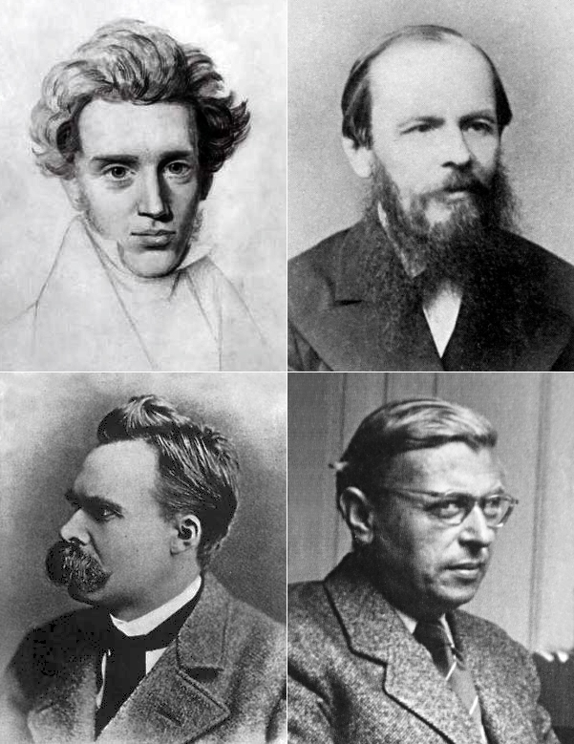
Экзистенциальная психология представляет собой своеобразный итог развития европейской мысли последних двух столетий, вобравший в себя достижения разных философских направлений, таких как:
философский иррационализм (Шопенгауэр, Кьеркегор),
«философия жизни» (Ницше),
экзистенциализм (Хайдеггер, Ясперс, Камю),
психоанализ (Фрейд, Юнг, Адлер, Хорни, Фромм),
гуманистическая психология.

Slide 35
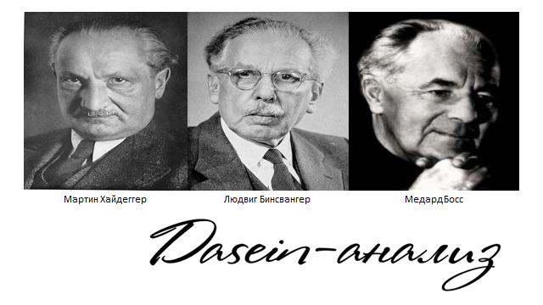
Идейный каркас
1) Бытие-в-мире, или Dasein
2) Окружающая среда не определяет человека полностью
3) Экзистенция, существование - это суть жизни
4) Экзистенция – существование без принуждения
5) Субъективный опыт необходим для работы с экзистенцией
6) Необходима проработка основных экзистенциальных тем
7) Диалогический обмен между внешним и внутренним миром

Slide 36
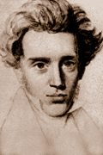
Серен Кьеркегор (1813—1855)
Именно он ввел и утвердил понятие экзистенции (уникальной и неповторимой человеческой жизни) в философском и культурном обиходе.
Он же обратил внимание на поворотные моменты в человеческой жизни, открывающие возможность жить далее совершенно иначе, чем жилось до сих пор.

Slide 37
Экзистенция
Существование — (лат. exsistentia/existentia от exsisto/existo — выступаю, появляюсь, выхожу, появляюсь, возникаю, происхожу, оказываюсь, существую) — аспект всякого сущего, в отличие от другого его аспекта — сущности. В отличие от термина «бытие», термин «существование», как правило, выражает только аспект сущего, тогда как термин «бытие» употребляют также в значении «всё существующее», «мир как целое». Особое место занимает вопрос существования(экзистенция) человека.

Slide 38
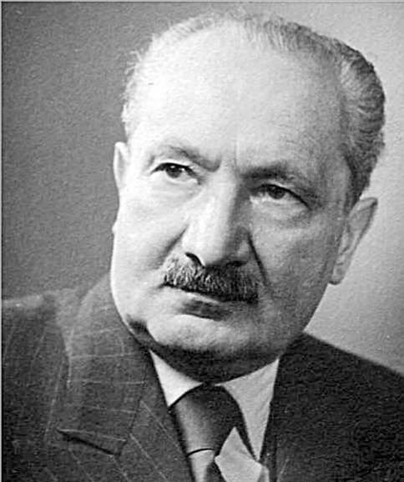
Мартин Хайдеггер
Создал учение о Бытии как об основополагающей и неопределимой, но всем причастной стихии мироздания. Зов Бытия можно услышать на путях очищения личностного существования от обезличивающих иллюзий повседневности (ранний период) или на путях постижения сущности языка (поздний период). Известен также своеобразной поэтичностью своих текстов и использованием диалектного немецкого языка в серьёзных трудах.

Slide 39
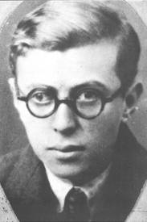
Жан-Поль Сартр
Одним из центральных понятий для всей философии Сартра является понятие свободы. У Сартра свобода представлялась как нечто абсолютное, раз и навсегда данное («человек осужден быть свободным»). Она предшествует сущности человека. Сартр понимает свободу не как свободу духа, ведущую к бездействию, а как свободу выбора, которую никто не может отнять у человека: узник свободен принять решение — смириться или бороться за свое освобождение, а что будет дальше — зависит от обстоятельств, находящихся вне компетенции философа.

Slide 40
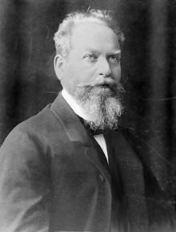
Эдмунд Гуссерль
В основе переживаний сознания лежит восприятие, то есть «живо-телесное актуальное» чувственное созерцание. Восприятие — это «основополагающий» опыт, «первозданно, из самого источника дающее «видение», основание и обоснование всякого познания.
Экзистенциальная психотерапия -(англ. existential therapy) выросла из идей экзистенциальной философии и психологии, которые сосредоточены не на изучении проявлений психики человека, а на самой его жизни в неразрывной связи с миром и другими людьми (тут-бытие, бытие-в-мире, бытие-вместе).
Согласно Генри Элленбергу, экзистенциальная психотерапия - это приложение некоторых экзистенциальных понятий к психотерапии.

Slide 41
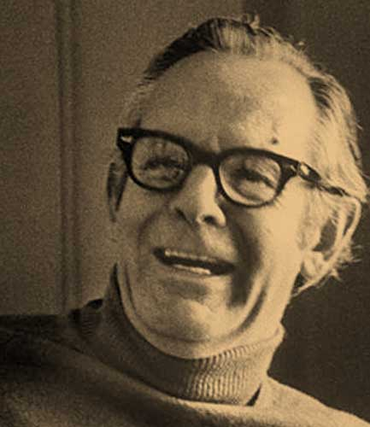
Ролло Мэй
Мэй считал недопустимым сводить человеческую природу к реализации глубинных инстинктов или к реакциям на стимулы среды. Он был убежден, что человек в значительной мере ответственен за то, каков он есть и как складывается его жизненный путь. «С судьбой нельзя не считаться, мы не можем просто стереть ее или заменить чем-то другим» - писал психолог.

Slide 42
Людвиг фон Бинсвангер
Ввёл термин «Dasein-анализ».
Бытие-в-мире.
Набросок мира - это общая схема, сообразно которой данный конкретный человек воспринимает встречаемое в мире.
Задача врача - идти от наблюдаемых симптомов болезни к реконструкции наброска мира, на почве которого стало возможным данное нарушение психики; привести или приблизить пациента к норме, проектом которой врач всегда уже владеет заранее.
«Традиционный горизонт опыта»
Dasein – анализ расширяет «смысловой горизонт» личности, благодаря чему возможно осознание вытесненного.
Понятие свободы
В экзистенциональном анализе Бинсвангера человеческое существование является свободным и основано на идее выбора.
«Заброшенность»
Крайнее выражение процесса, в котором Dasein отрекается от своей реальной, свободной возможности быть самим собой и оказывается зажатым в тиски одной‑единственной картины или модели мира, исключает возможность быть свободным.
Dasein становится пассивным и предзаданным.
Человек несвободен.

Slide 43
Медард Босс
Открытость.
Привация - это такая недостаточность, для которой свойственна сущностная принадлежность тому, чего недостает.
Взаимоотношения психотерапевт-пациент («сократический диалог»).
Антиципирующая (предвосхищающая) забота.

Slide 44
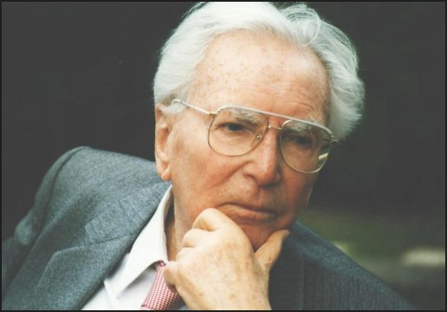
Логотерапия Виктор Франкл
Основные методы психотерапевтической работы Франкла можно подразделить на три большие группы.
Логотерапия клиентов в состоянии экзистенциального вакуума:
Гуманные отношения;
Углубление экзистенциального осознания;
Фокусирование на поисках смысла;
Логотерапия при психогенных неврозах:
Дерефлексия;
Парадоксальная интенция;
Логотерапевтическая помощь при соматогенных психозах:
Когда источник соматической патологии не может быть устранён;
«Медицинская опека»;
Изменение отношения к болезни.

Slide 45
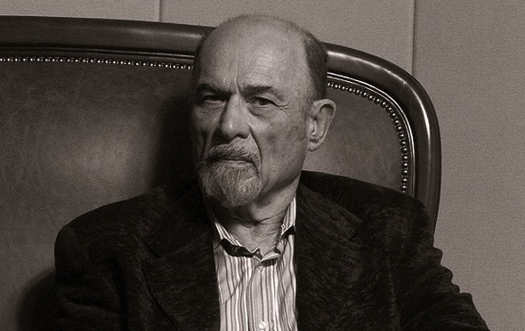
Ирвин Ялом
Методы и техники:
Экзистенциальные конфликты и экзистенциальная тревога возникают вследствие неизбежной конфронтации людей с предельными данностями бытия:
Смерть - Сейчас мы существуем, но наступит день, когда мы перестанем существовать. Смерть придет, и от нее никуда не деться. Неизбежность смерти наполняет нас страхом.
Свобода - Обычно свобода представляется однозначно позитивным явлением. Однако свобода как первичный принцип порождает ужас. В экзистенциальном смысле «свобода» – это отсутствие внешней структуры. С этой точки зрения «свобода» подразумевает ужасающую вещь: мы не опираемся ни на какую почву, под нами – ничто, пустота, бездна. Открытие этой пустоты вступает в конфликт с нашей потребностью в почве и структуре.
Изоляция - Сколь бы ни были мы близки к кому-то, между нами всегда остается последняя непреодолимая пропасть; каждый из нас в одиночестве приходит в мир и в одиночестве должен его покидать. Порождаемый экзистенциальный конфликт является конфликтом между сознаваемой абсолютной изоляцией и потребностью в контакте, в защите, в принадлежности к большему целому.
Бессмысленность - Если ничто изначально не предначертано значит, каждый из нас должен сам творить свой жизненный замысел. Но может ли это собственное творение быть достаточно прочным, чтобы выдержать нашу жизнь?

Slide 46
отношения психотерапевт — пациент (присутствие, аутентичность, преданность)
самораскрытие психотерапевта (собственные попытки примирения с предельными экзистенциальными беспокойствами, или высказывание мыслей и чувств, касающихся того, что происходит «здесь и сейчас»)

Slide 47
Работа с осознанием смерти
Техника «разрешения терпеть» (дать пациентам понять, что обсуждение проблем, связанных со смертью, высоко ценится в консультировании).
Техника работы с защитными механизмами (идентификация неадекватных механизмов защиты и их отрицательных последствий).
Техника работы со сновидениями.
Техника использования вспомогательных средств для углубления осознания смерти (например, пациента просят написать собственный некролог или заполнить анкету с вопросами, которые касаются тревоги, связанной со смертью).
Техника уменьшения сензитивности к смерти (психотерапевты могут помогать пациентам справляться с ужасом смерти, многократно вынуждая их испытывать этот страх в уменьшенных дозах).

Slide 48
Работа с ответственностью и свободой
Техника определения видов защиты и способов уклонения от ответственности (понимание функций определенных видов поведения (например, компульсивности) как уклонения от ответственности за выбор, анализ ответственности за собственные несчастья).
Техника столкновения с ограничениями реальности (пациент не в силах изменить неблагоприятную ситуацию, но в силах изменить своё к ней отношение).
Техника противостояния экзистенциальной вине (пока пациенты продолжают вести себя в настоящем так, как они это делали в прошлом, они не могут простить себе выбор, сделанный в прошлом).
Техника высвобождения способности хотеть (работа с подавленными и вытесненными аффектами, блокирующими желания).
Техника фасилитации принятия решений (психотерапевты могут побуждать пациентов активно принимать решения таким образом, что принятие решения будет способствовать активизации у них собственной силы и ресурсов: «Только я могу изменить мир, который создал», «В изменении нет никакой опасности», «Чтобы получить то, чего я действительно хочу, я должен измениться», «Я в силах измениться»).

Slide 49
Работа с изоляцией
Техника конфронтирования пациентов с изоляцией (осознание тотального одиночества существенно влияет на изменение качества жизни и взаимоотношений; исследуя свое одиночество, пациенты учатся определять, что они могут и что не могут получить от отношений).
Техника идентификации механизмов защиты (выявление защит, которыми пользуются пациенты, чтобы справляться с противоречием между потребностью в принадлежности и фактом экзистенциальной изоляции).
Техника идентификации межличностной патологии (в какой степени пациенты относятся к другим людям как к объектам, служащим для удовлетворения их желаний и потребностей? Насколько они способны любить? Насколько хорошо они умеют выслушивать собеседников и раскрывать себя? Каким образом они удерживают людей на расстоянии? Психотерапевт может влиять на развитие навыков принятия и выражения чувств).
Исцеляющие отношения (отношения психотерапевт — пациент могут способствовать самоутверждению пациентов, так как для них чрезвычайно важно, что кто-то, кого они уважают и кто действительно знает все их сильные и слабые стороны, принимает их).

Slide 50
Работа с бессмысленностью
Техника переопределения проблемы. Согласно экзистенциальным подходам, люди скорее придают смысл, чем получают его. Поэтому экзистенциальные психотерапевты повышают осознание пациентами того, что в жизни нет никакого объективно присущего ей смысла, но люди ответственны за создание собственного смысла.
Техника определения видов защиты от тревоги бессмысленности (в какой мере стремление к получению денег, удовольствия, власти, признания, статуса коренится в их неспособности противостоять экзистенциальной проблеме, связанной с бессмысленностью? Защита от бессмысленности может быть одной из причин того, что пациенты относятся к жизни несерьезно, создавая тем самым проблемы, от решения которых они сознательно или подсознательно стремятся уклониться).
Техника содействия пациентам в их более активном участии в жизни (психотерапевт исходит из предположения о врожденном желании пациента всегда участвовать в жизни. Психотерапевты могут исследовать широкий диапазон надежд и целей пациентов, их системы убеждений, оценивать их способность любить и их попытки творчески выражать себя).
Работа с бессмысленностью отличается от работы с другими предельными основаниями. В случаях со смертью, свободой и изоляцией психотерапевт организует процесс таким образом, чтобы пациент встретился с ними лицом к лицу. Однако когда дело касается бессмысленности, психотерапевт помогает отвернуться от вопроса, приняв решение о вовлеченности в жизнь.

Slide 51
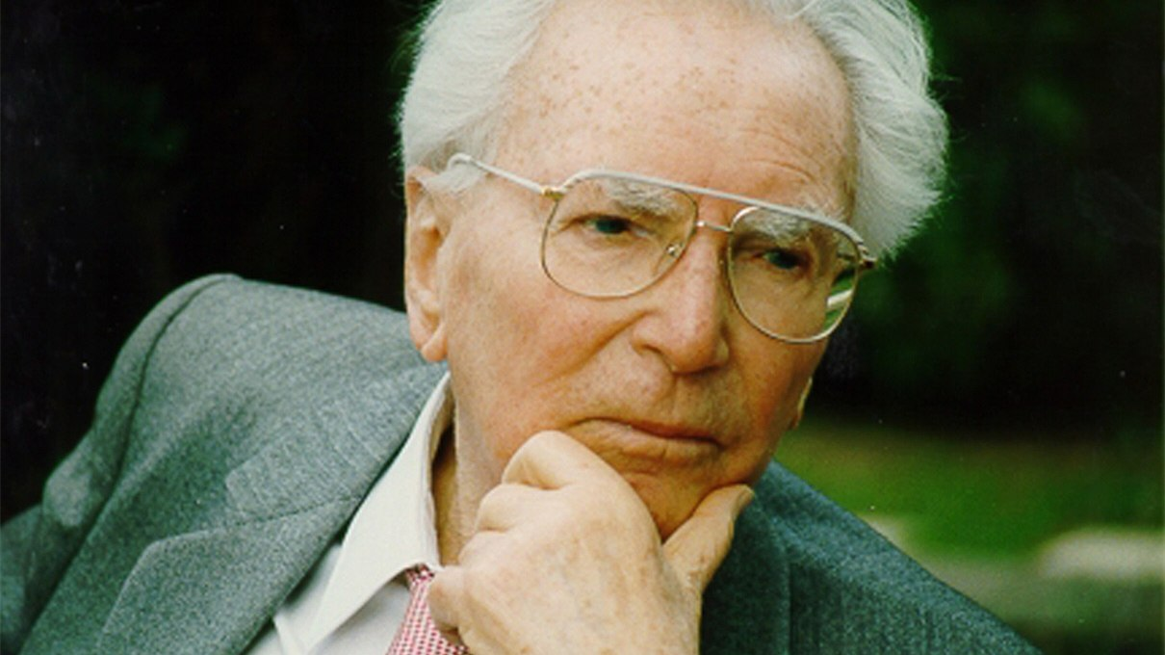
Экзистенциальная психотерапия в России
В России и на постсоветском пространстве экзистенциальная психотерапия со второй половины 80-х ХХ века и в начале XXI века получила активное развитие и распространение. Среди знаковых событий того времени можно назвать визиты в Россию Виктора Франкла(в марте 1987 года), и Карла Роджерса (в сентябре-октябре 1986 года).

Slide 52
Понимание мира
Для экзистенциальной психологии и экзистенциализма в целом важным понятием является понятие мира человека, который (мир), например, согласно Р. Мэй является структурой значимых связей, в которой существует человек, и того, что он использует. Мир в экзистенциальной психологии понимается именно как мир человека. Мир человека, в отличие от закрытых миров животных и растений, характеризуется своей открытостью. Он, согласно Л. Бинсвангеру, не является чем-то данным, статичным, к чему человек просто приспосабливается; это скорее некая динамическая модель, благодаря которой, человек находится в процессе формирования и планирования, поскольку обладает осознанием себя.

Slide 53
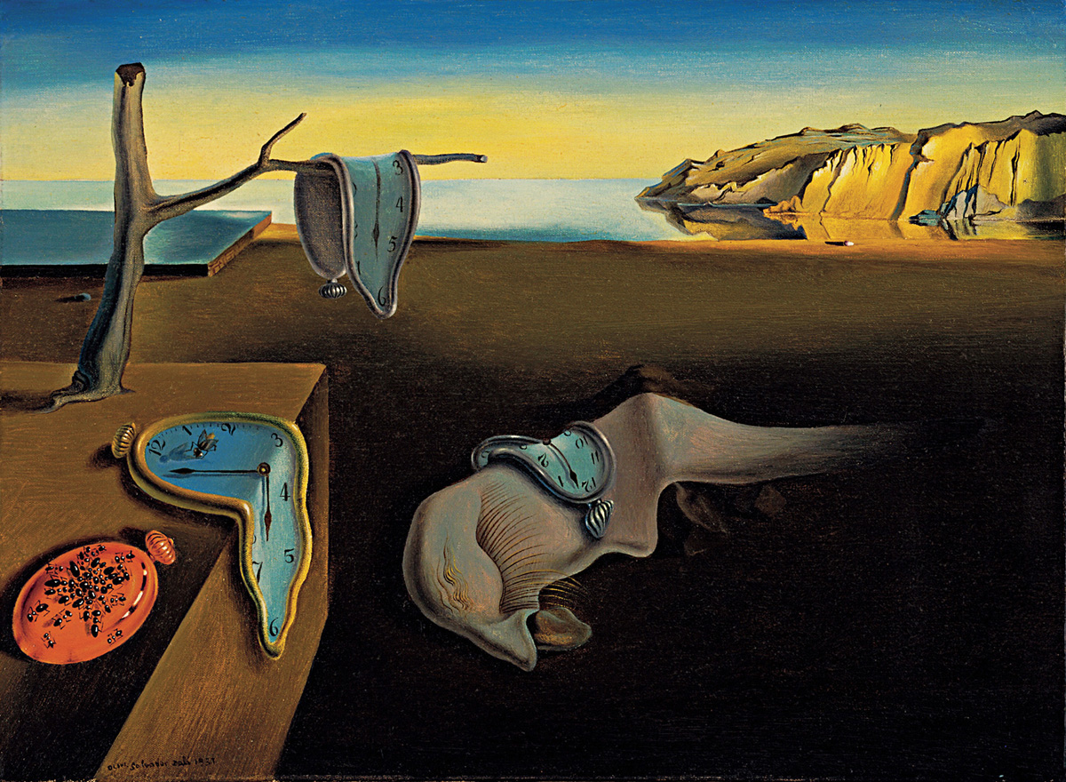
Понимание времени
Экзистенциальная психология и экзистенциализм в целом, разделяют точку зрения А. Бергсона на понимание времени - оно есть «сердце существования»; отличительная особенность переживаний человека.

Slide 54
Понимание человека
В экзистенциальной психологии, согласно Р. Мэй, человек воспринимается всегда в процессе становления, в потенциальном переживании кризиса, который свойственен Западной культуре, в которой он переживает тревогу, отчаяние, отчуждение от самого себя и конфликты.
Фундаментальным вкладом экзистенциальной психотерапии и психологии, согласно Р. Мэй, является «понимание человека как бытия», понимание «человека-в-его-мире».
Человек является способным мыслить и осознавать своё бытие, а следовательно, рассматривается в экзистенциальной психологии как ответственный за своё существование. Человек должен осознавать себя и быть ответственным за себя, если он хочет стать самим собой.

Slide 55
Чувство вины
Чувство вины является характеристикой существования человека; он испытывает её в различных формах (разновидностях):
отрицание, отказ и/или невозможность реализовать свои потенциальные возможности;
вина перед своими близкими, возникающая из-за того, что человек воспринимает их через шоры своей ограниченности и предубеждённости, что всегда в какой-то мере есть надругательство над тем, что они представляют из себя, а также невозможность до конца понять потребности других людей и удовлетворить их.

Slide 56
Спасибо за внимание!

